Slide 1
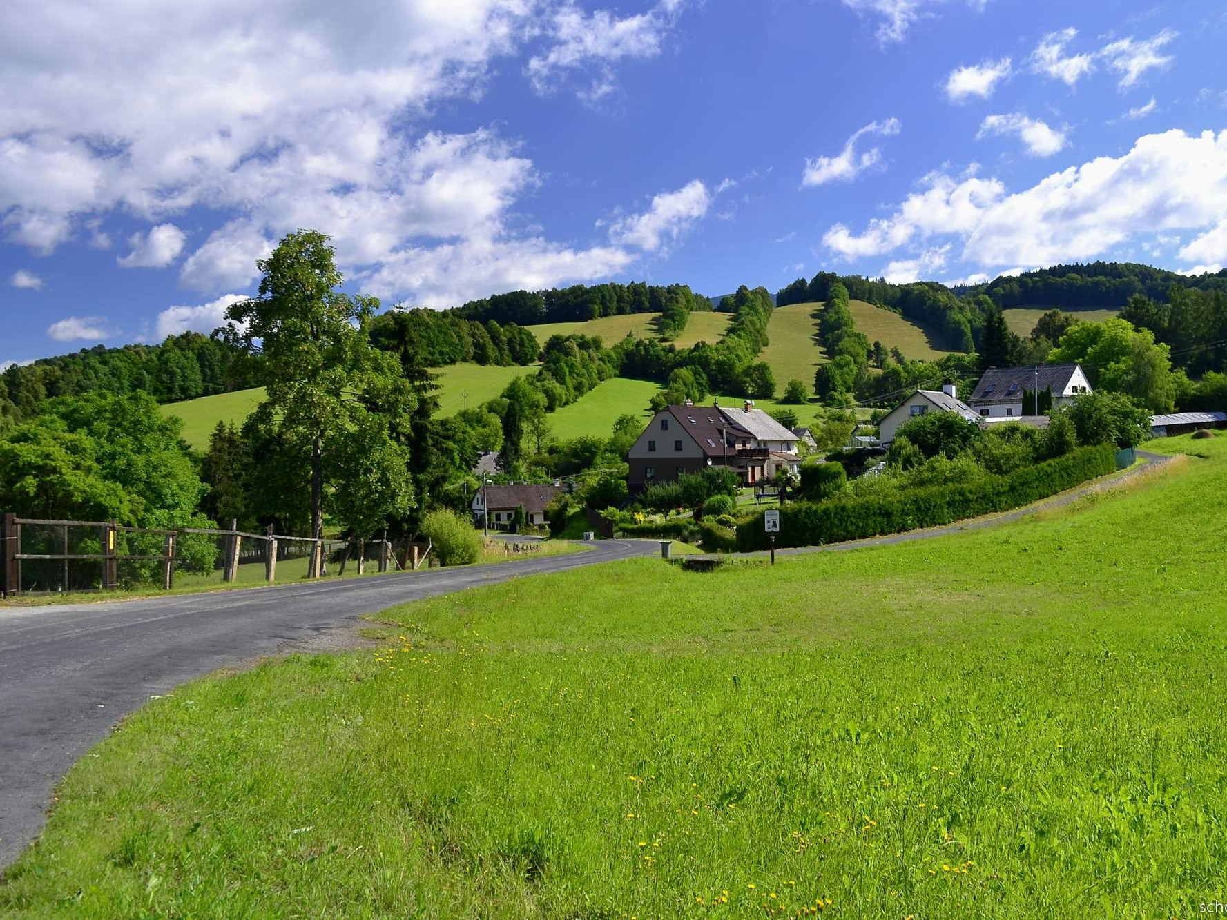


Ceník kulturního vybavení 2024
Položka | členové MAS + nečlenské neziskové organizace z území MAS | nečlenské obce + nečlenské neziskové organizace mimo území MAS | Ostatní subjekty/ komerční užití
Pivní sety (15x) | 1 000 | 2 000 | 4 000
Podium | 4 000 | 8 000 | 10 000
Stan celý (12x20 m) | 10 000 | 16 000 | 30 000
½ stanu (12x10 m) | 5 000 | 8 000 | 20 000
Stan 12x5 m | 3 000 | 6 000 | 12 000
Omyvatelné kelímky | Zdarma, při ztrátě 30 Kč/ks | Zdarma, při ztrátě 30 Kč/ks | Zdarma, při ztrátě 30 Kč/ks
Myčka | Podmínky individuálně | Podmínky individuálně | Podmínky individuálně
Plynové topidlo | 300 | 1000 | 1000
položka | členové MAS | nečlenové + naši podnikatelé | soukromé akce
sazba tranzit/km | 11
sekačka opotřebení/den | 100
struna
pivní sety | 500 | 1000 | 2000
podium | 2000 | 4000 | 5000
stan 1/2 | 2500 | 4000 | 10000
stan celý | 5000 | 8000 | 15000
1/4 stanu | 1500 | 3000 | 6000
TOI | 500 | 1000 | 1000
topidlo | 150

Slide 2
Ceník 2024
Položka | členové MAS + nečlenské neziskové organizace z území MAS | nečlenské obce + nečlenské neziskové organizace mimo území MAS | Ostatní subjekty/ komerční užití
Cena za práci | 1 den/300,--Kč/ 1 pracovník | 1 den/400,--Kč/ 1 pracovník | 1 den/400,--Kč/ 1 pracovník
položka | členové MAS | nečlenové + naši podnikatelé | soukromé akce
sazba tranzit/km | 11
sekačka opotřebení/den | 100
struna
pivní sety | 500 | 1000 | 2000
podium | 2000 | 4000 | 5000
stan 1/2 | 2500 | 4000 | 10000
stan celý | 5000 | 8000 | 15000
1/4 stanu | 1500 | 3000 | 6000
TOI | 500 | 1000 | 1000
topidlo | 150
Více informací k vybavení:
www.sumperskyvenkov.cz/projekty-pracovni-ceta-mas-kulturni-vybaveni
Transit MAS (přeprava pracovníků):
dle aktuální ceny pohonných hmot na trhu v daném období

